Slide 1
第七章 搜索（查找）(Search)
Notes:
现在，我们每天生活的日常，
可能是找到某个同学的qq、微信或电话，与他联系；
上搜索引擎找学习资料；
上淘宝找我要买的商品….
我们的生活离不开查找；查找也是计算机做的最多的事情之一；当然，实际系统中的查找比较复杂，通常是组合的、模糊的查找；我们现在讲的是比较简单的精确查找；当然再复杂的知识也是由基础的知识积累而成的…….

Slide 2
主要内容
查找相关概念
静态查找表下的查找
二叉查找树下的查找
AVL树下的查找
哈希表下的查找

Slide 3
查找(Search) 相关概念
查找：在若干数据元素构成的集合中寻找主关键字值等于给定值的某个元素，或是寻找属性值符合特定条件的某些数据元素。
  举例：苏州大学图书馆图书检索系统
查找表（搜索表）：以同一类型的记录构成的集合为逻辑结构，以查找为核心运算的数据结构。
  举例：图书数据库
Notes:
无时不在的查找
在教务管理系统中，根据学号找学生，填成绩
在电话号码本中，根据姓名找电话；

Slide 4
查找(Search) 相关概念
查找的结果
查找的性能评价
查找表的分类

Slide 5
查找(Search) 相关概念
关键字（key）：是数据元素（或记录）中某个数据项的值，用以识别一个数据元素。
  若此关键字可以识别唯一的一个记录，则称之谓“主关键字”。 ---ISBN，索书号
  若此关键字能识别若干条记录，则称为“次关键字”。 ----作者，书名等
Notes:
在图书馆查找一本书，
图书检索系统中，存储这本书的书号，书名，

Slide 6
查找(Search) 相关概念
记录：在查找中，数据元素通常称为记录。每个记录含有关键字信息和其他属性项。
  如一本图书的记录：包含：ISBN，索书号，书名 , 作者等。

Slide 7


按作者（次关键字、其他属性）查找
按ISBN（主关键字）查找
本书主要介绍按主关键字查找

Slide 8
查找的结果
查找成功:
若查找表中存在这样一个记录，则称“查找
成功”。查找结果给出整个记录的信息，或
指示该记录在查找表中的位置；
查找失败:
若在查找表中不存在这样的记录，则称
“查找不成功”。作为结果，应报告一些
信息, 如失败标志、空指针等。

Slide 9
如何评价查找算法的时间效率
时间复杂度
平均查找长度

Slide 10
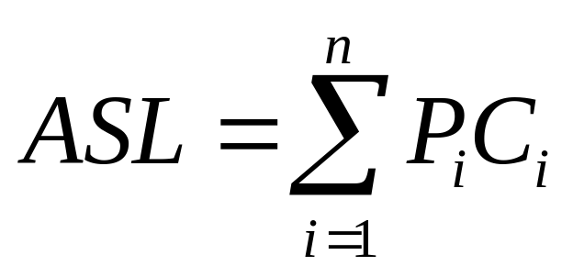
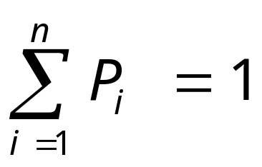
平均查找长度(Average Search Length)
在查找过程中关键字的平均比较次数：
其中: n 为查找表中记录个数，P_{i} 为搜索
表中第i个记录的概率，
C_{i}为找到第i个记录时，所需的关键字比较次数。

Slide 11
实施查找时有两类不同的环境。
  静态环境，查找表在经过查找等操作后，结构不发生改变。⎯ 静态查找表
  动态环境，为保持较高的查找效率, 查找表在执行查找等操作后，结构可能发生变化。 ⎯ 动态查找表

Slide 12
静态查找表下的查找
在静态查找表中，记录存放于连续内存空间，如数组中。即第二章介绍的顺序表结构。
搜索算法根据给定值 x，在数组中进行搜索。直到找到 x在数组中的存放位置或可确定在数组中找不到 x 为止。

Slide 13
静态查找表的类定义
记录的定义
数据表的定义
查找表的定义
有序查找表的定义

Slide 14
记录的类定义
const int defaultSize = 100;
template <class E, class K >
class dataNode { //数据表中结点类的定义
dataNode (const K x) {key=x；} //构造函数
K getKey() const { return key; } //读取关键码
void setKey (K x) { key = x; } //修改关键码
private:
K key; //关键码域
E other; //其他域（视问题而定）
};

Slide 15
数据表的类定义
template <class E, class K >
class dataList { //数据表类定义
protected:
dataNode<E, K> *Element; //数据表存储数组
int ArraySize, CurrentSize; //数组最大长度和当前长度
public:
dataList (int sz = defaultSize);
dataList (dataList<E, K>& R); //复制构造函数
~dataList() { delete []Element; }
//析构函数

Slide 16
int Length() { return CurrentSize; }
//求表的长度
K getKey (int i) const ;
//提取第 i（1开始）元素值
int SeqSearch (const K x) const; //搜索
bool Insert (E& e1); //插入
bool Remove (K x, E& e1); //删除
friend ostream& operator << (ostream& out,
const dataList<E, K>& OutList); //输出
friend istream& operator >> (istream& in,
dataList<E, K>& InList); //输入
};

Slide 17
查找表的类定义
template <class E, class K >
class searchlist: public dataList <E,k>{
public:
searchList(int sz=defaultSize):
dataList<E,K>(sz){}
int SeqSearch(const K x) const;
}

Slide 18
静态查找表下的查找
顺序查找
有序表下的顺序查找
有序表下的二分查找

Slide 19
顺序查找（Sequential Search）
基本思想：
  从表的一端开始，依次将各个数据元素的关键字与给定目标值 x 进行比较；
  若找到关键字与x相等的元素，则搜索成功，给出该元素在表中的位置[1..n]；
  若整个表都已检测完，仍未找到关键码与 x 相等的元素，则搜索失败，返回0。

Slide 20
顺序查找算法
基本算法
带监视哨的算法
递归形式的算法
算法性能分析
  时间复杂度
  平均查找长度
O(n)

Slide 21
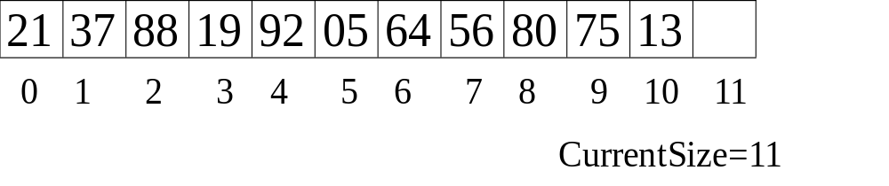
回忆顺序表下的查找过程：
i=0
i=6
Element
假设给定值 x=64
返回7

Slide 22
顺序搜索算法
template <class E, class K>
int searchList<E, K>::SeqSearch (const K x) const {
int i = 0;
while (i<CurrentSize &&Element[i].key != x)
i++; //从前向后顺序搜索
if (i==CurrentSize)
return 0;
else
return i+1；
};

Slide 23
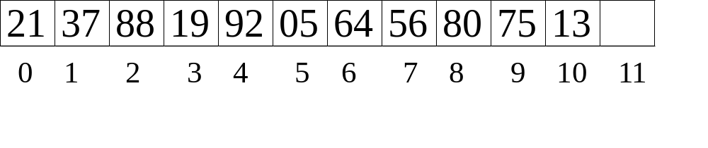
i=0
i=6
Element
64
x=64
返回7
CurrentSize=11
i=0
i=11
Element
60
x=60
返回0

Slide 24
使用监视哨的顺序搜索算法
template <class E, class K>
int searchList<E, K>::SeqSearch (const K x) const {
Element[CurrentSize].key = x;
int i = 0; //将x设置为监视哨
while (Element[i].key != x)
i++; //从前向后顺序搜索
if (i==CurrentSize)
return 0;
else
return i+1；
};

Slide 25
顺序搜索的递归算法
采用递归方法搜索值为 x 的元素，每递归一层就向待查元素逼近一个位置，直到到达该元素。
假设待查元素在第 i（1≤i≤n）个位置，则算法递归深度达 i。
搜索 30
i = 1
20 10 30 60 50 40
递
归
i =2
20 10 30 60 50 40
i = 3
20 10 30 60 50 40

Slide 26
顺序搜索的递归算法
template <class E, class K>
int SearchList<E, K>::
SeqSearch (const K x, int loc) const {
//从当前顺序表中第loc个位置开始搜索x，设loc从1开始
};
if (loc > CurrentSize) return 0; //搜索失败
else if (Element[loc-1].key == x) return loc;
//搜索成功
else return SeqSearch (x, loc+1);
//递归搜索

Slide 27
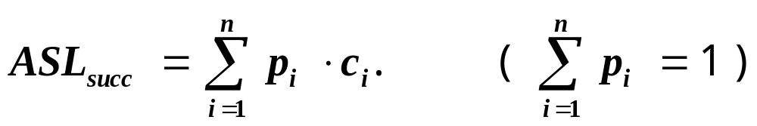

顺序搜索的平均搜索长度
设数据表中有 n 个元素，搜索第 i 个元素的概率为 p_{i}，搜索到第 i 个元素所需比较次数为 c_{i}，则搜索成功的平均搜索长度:
在顺序搜索并设置“监视哨”情形：
c_{i} = i, i = 1, …, n，因此

Slide 28
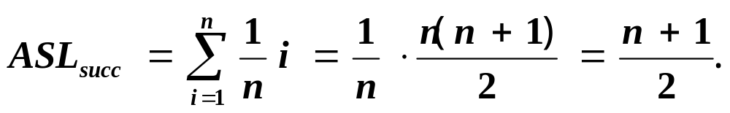
在等概率情形，p_{i} = 1/n, i = 1, 2, …, n。搜索成功的平均搜索长度为：
一般表中各个元素的搜索概率不同，如果按搜索概率的高低排列表中的元素，能够得到更高的平均搜索长度。
在搜索不成功情形
ASL_{unsucc} = n+1。

Slide 29
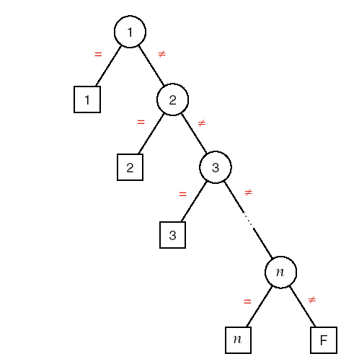
顺序查找判定树（比较树）
查找过程可以通过一棵比较树来直观描述。
  圆形结点
  分支
  方形结点
任一次的查找都是从根结点开始，而终止于某一个方形结点的过程。

Slide 30
有序表下的搜索
有序表下的顺序查找
有序表下的二分查找（折半查找）

Slide 31
有序表结构
template <class E, class K >
class SortedList: public searchlist <E,k>{
public:
SortedList(int sz=defaultSize):
dataList<E,K>(sz){}
int SeqSearch(const K x) const;
int binarySearch(const k x) const;
}

Slide 32
有序顺序表下的顺序查找
template <class E, class K>
int SortedList<E, K>::SeqSearch (const K x) const {
for (int i=1;i<=currentSize;i++)
if (Element[i-1].key == x) return i;
else
if (Element[i-1].key>x) break; return 0;
};

Slide 33
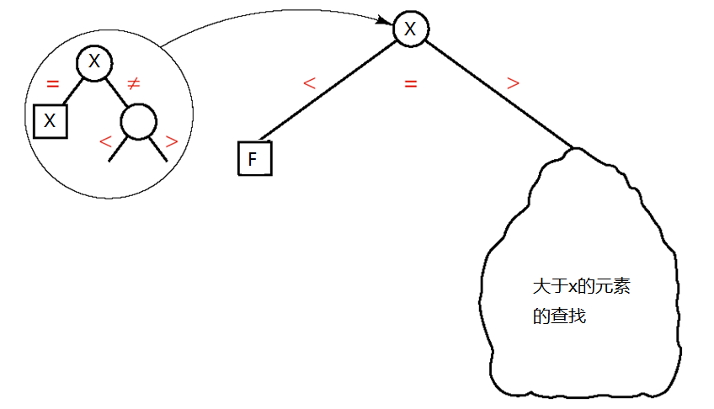
有序顺序表下的顺序查找是否值得做？
通过比较树进行分析

Slide 34
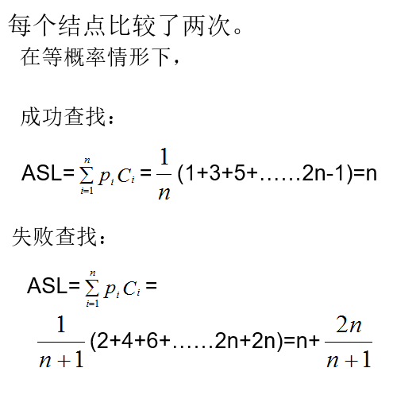
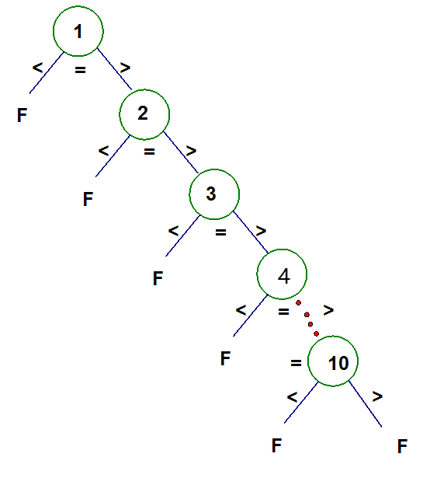


Slide 35
二分查找

Slide 36
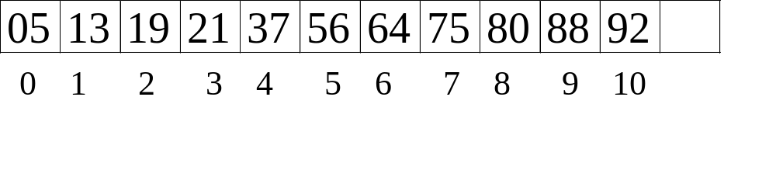
low=0
mid=5
high=10
查找 x= 64
high=10
low=6
mid=8
high=7
low=6
设Element[mid].key为data
如果 x==data 返回mid+1
如果 x<data high=mid-1
如果 x>data low=mid+1
mid=6
  mid=(low+high)/2;

Slide 37
low=0
mid=5
high=10
low=6
mid=8
high=10
查找x=68
mid=6
high=7
low=6
设Element[mid].key为data
如果 x==data 返回mid+1
如果 x<data high=mid-1
如果 x>data low=mid+1
  mid=(low+high)/2;
low=7
high=7
mid=7
high=6
low=7

Slide 38
template <class E, class K>
int SortedList<E, K>::BinarySearch (const K x) const {
int high=CurrentSize-1,low=0,mid;
while(low<=high){
  mid=(low+high)/2;
  if (x==Element[mid].key)
  return mid+1;
  if (x<Element[mid].key) high=mid-1;
  else low=mid+1;}
  return 0;}

Slide 39
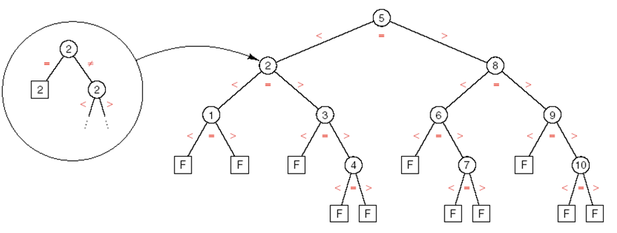
成功时平均比较次数：
（1+2*3+4*5+3*7）/10=4.8
不成功时平均比较次数：
(5*3*2+6*4*2)/11=78/11
T(n)=O(log₂n)

Slide 40
二叉查找树 ( Binary Search Tree )
定义
二叉查找树或者是一棵空树，或者是具有下列性质的二叉树：
  每个结点都有一个作为查找依据的关键码(key)，所有结点的关键码互不相同。
  左子树（如果非空）上所有结点的关键码都小于根结点的关键码。
  右子树（如果非空）上所有结点的关键码都大于根结点的关键码。
  左子树和右子树也是二叉查找树。

Slide 41
例如:
50
30
80
20
40
90
10
25
35
85
66
23
不
88
是二叉查找树。

Slide 42
53
45
17
81
17
81
9
45
65
94
9
23
65
94
23
88
88

Slide 43
二叉查找树例
35
结点左子树上所有关键码小于结点关键码；
右子树上所有关键码大于结点关键码；
15
45
10
25
40
50
20
30
中序遍历得到有序序列，所以也称二叉查找树为二叉排序树；
没有相同值结点；

Slide 44
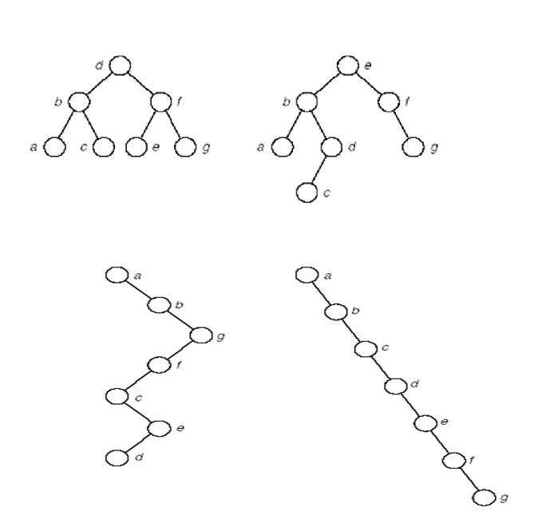
具有同一组关键字的二叉查找树

Slide 45
二叉查找树的类定义
二叉树结点类
template <class E, class K>
struct BSTNode { //二叉树结点类
E data; //数据域
BSTNode<E, K> *left, *right; //左子女和右子女
BSTNode() { left = NULL; right = NULL; }
//构造函数
BSTNode (const E d, BSTNode<E, K> *L = NULL, BSTNode<E, K> *R = NULL)
{ data = d; left = L; right = R;}

Slide 46
//构造函数
～BSTNode() {} //析构函数
void setData (E d) { data = d; } //修改
E getData() { return data; } //提取
bool operator < (const E& x) //重载：判小于
{ return data.key < x.key; }
bool operator > (const E& x) //重载：判大于
{ return data.key > x.key; }
bool operator == (const E& x) //重载：判等于
{ return data.key == x.key; }
};

Slide 47
二叉查找树类
template <class E, class K>
class BST { //二叉搜索树类定义
public:
BST() { root = NULL; } //构造函数
BST(K value); //构造函数
～BST() {}; //析构函数
bool Search (const K x) const //搜索
{ return Search(x,root) != NULL; }
bool Insert (const E& e1) //插入新元素
{ return Insert(e1, root);}
bool Remove (const K x) { return Remove(x, root);} //删除关键字为x的结点

Slide 48
E Min() { return Min(root)->data; } //求最小
E Max() { return Max(root)->data; } //求最大
BST<E, K>& operator = (const BST<E, K>& R); //重载：赋值
void makeEmpty() //置空
{ makeEmpty (root); root = NULL;}
void PrintTree() const { PrintTree (root); } //输出

Slide 49
private:
BSTNode<E, K> *root; //根指针
K RefValue; //输入停止标志
BSTNode<E, K> * //递归：搜索
Search (const K x, BSTNode<E, K> *ptr);
bool Insert (const E& e1, BSTNode<E, K>*& ptr); //递归：插入
bool Remove (const K x, BSTNode<E, K>*& ptr);
//递归：删除

Slide 50
BSTNode<E, K>* Min (BSTNode<E, K>* ptr); //递归：求最小
BSTNode<E, K>* Max (BSTNode<E, K>* ptr); //递归：求最大
void makeEmpty (BSTNode<E, K> *& ptr); //递归：置空
void PrintTree (BSTNode<E, K> *ptr) const; //递归：打印
BSTNode<E, K> * //递归：复制
Copy (const BSTNode<E, K> *ptr); };
二叉搜索树的类定义用二叉链表作为它的存储表示，许多操作的实现与二叉树类似。

Slide 51
二叉搜索树的搜索算法
如果根指针为NULL，则搜索不成功；否则用给定值 x 与根结点的关键码进行比较：
  若给定值等于根结点关键码，则搜索成功，返回搜索成功信息并报告搜索到结点地址。
  若给定值小于根结点的关键码，则在根结点的左子树上继续搜索；
  否则在根结点的右子树上继续搜索。

Slide 52
搜索28
35
搜索45
搜索失败
15
45
搜索成功
10
25
40
50
20
30

Slide 53
template<class E, class K>
BSTNode<E, K>* BST<E, K>::
Search (const K x, BSTNode<E, K> *ptr) {
//私有递归函数：在以ptr为根的二叉搜索树中搜
//索含x的结点。若找到，则函数返回该结点的
//地址，否则函数返回NULL值。
if (ptr == NULL) return NULL;
else if (x < ptr->data) return Search(x, ptr->left);
else if (x > ptr->data) return Search(x, ptr->right);
else return ptr; //搜索成功
};

Slide 54
template<class E, class K>
BSTNode<E, K>* BST<E, K>::
Search (const K x, BSTNode<E, K> *ptr) {
//私有递归函数：在以ptr为根的二叉搜索树中搜
//索含x的结点。若找到，则函数返回该结点的
//地址，否则函数返回NULL值。
if (ptr == NULL) return NULL;
else if (x < ptr->data) return Search(x, ptr->left);
else if (x > ptr->data) return Search(x, ptr->right);
else return ptr; //搜索成功
};

Slide 55
template<class E, class K>
BSTNode<E, K>* BST<E, K>::
Search (const K x, BSTNode<E, K> *ptr) {
//非递归函数
BSTNode<E, K>* temp = ptr;
while (temp != NULL) {
if (x == temp->data) return temp;
if (x < temp->data) temp = temp->left;
else temp = temp->right;
}
return NULL;
};

Slide 56
template<class E, class K>
BSTNode<E, K>* BST<E, K>::
Search (const K x, BSTNode<E, K> *ptr) {
//非递归函数
BSTNode<E, K>* temp = ptr;
while (temp != NULL) {
if (x == temp->data) return temp;
if (x < temp->data) temp = temp->left;
else temp = temp->right;
}
return NULL;
};

Slide 57
搜索过程是从根结点开始，沿某条路径自上而下逐层比较判等的过程。
搜索成功，搜索指针将停留在树上某个结点；搜索不成功，搜索指针将走到树上某个结点的空子树。
设树的高度为h，最多比较的结点数不超过h。

Slide 58
二叉搜索树的插入算法
为了向二叉搜索树中插入一个新元素，必须先检查这个元素是否在树中已经存在。
在插入之前，先使用搜索算法在树中检查要插入元素有还是没有。
  如果搜索成功，说明树中已经有这个元素，不再插入；
  如果搜索不成功，说明树中原来没有关键码等于给定值的结点，把新元素加到搜索操作停止的地方。

Slide 59
二叉搜索树的插入
每次结点的插入，都要从根结点出发搜索插入位置，然后把新结点作为叶结点插入。
35
15
45
10
25
40
50
20
30
插入新结点28
28

Slide 60
二叉搜索树的插入算法
template <class E, class K>
bool BST<E, K>::Insert (const E& e1,
BSTNode<E, K> *& ptr) {
//私有函数：在以ptr为根的二叉搜索树中插入值为
//e1的结点。若在树中已有含e1的结点则不插入
if (ptr == NULL) { //新结点作为叶结点插入
ptr = new BstNode<E, K>(e1); //创建新结点
if (ptr == NULL)
{ cerr << "Out of space" << endl; exit(1); }
return true;

Slide 61
}
else if (e1 < ptr->data) Insert (e1, ptr->left); //左子树插入
else if (e1 > ptr->data) Insert (e1, ptr->right); //右子树插入
else return false; //x已在树中,不再插入
};
注意参数表中引用型指针参数ptr的使用。
利用二叉搜索树的插入算法，可以很方便地建立二叉搜索树。

Slide 62
输入数据 { 53, 78, 65, 17, 87, 09, 81, 15 }
53
53
53
53
53
78
78
17
78
17
78
65
65
65
87
53
53
53
17
78
17
78
17
78
09
65
87
09
65
87
09
65
87
81
15
81

Slide 63
template <class E, class K>
BST<E, K>::BST (K value) {
//输入一个元素序列, 建立一棵二叉搜索树
E x;
root = NULL; RefValue = value; //置空树
cin >> x; //输入数据
while ( x.key != RefValue) { //RefValue是一个输入结束标志
Insert (x, root);
cin >> x; //插入，再输入数据
}
};

Slide 64
二叉搜索树的删除算法
在二叉搜索树中删除一个结点时，必须将因删除结点而断开的二叉链表重新链接起来，同时确保二叉搜索树的性质不会失去。
为保证在删除后树的搜索性能不至于降低，还需要防止重新链接后树的高度增加。

Slide 65
  删除叶结点，只需将其双亲结点指向它的指针清零，再释放它即可。
  被删结点右子树为空，可以拿它的左子女结点顶替它的位置，再释放它。

Slide 66
（1）被删除的结点是叶子结点
例如:
被删关键字 = 20
88
50
30
80
20
40
90
35
85
32
88
其双亲结点中相应指针域的值改为“空”

Slide 67
（2）被删除的结点只有左子树
或者只有右子树
被删关键字 = 40
80
50
30
80
20
40
90
35
85
32
88
其双亲结点的相应指针域的值改为 “指向被删除结点的左子树或右子树”。

Slide 68
（3）被删除的结点既有左子树，也有右子树
被删关键字 = 50
50
40
30
80
20
40
40
90
35
85
32
88
以其前驱替代之，然后再删除该前驱结点

Slide 69
被删关键字 = 50
50
80
30
80
80
20
40
90
35
85
32
88
以其后继替代之，然后再删除该后继结点

Slide 70
  被删结点左子树为空，可以拿它的右子女结点顶替它的位置，再释放它。
  被删结点左、右子树都不为空，可以在它的右子树中寻找中序下的第一个结点(关键码最小),用它的值填补到被删结点中，再来处理这个结点的删除问题。
53
53
右子树空, 用左子女顶替
17
78
17
78
09
45
65
87
09
23
65
87
23
删除45

Slide 71
53
删除78
53
17
78
17
94
左子树空, 用右子女顶替
09
23
94
09
23
88
88
53
删除78
53
17
78
17
81
09
45
65
94
在右子树上找中序下第一个结点填补
09
45
65
94
23
81
23
88
88

Slide 72
二叉搜索树的删除算法
template <class E, class K>
bool BST<E, K>::Remove (const K x,
BstNode<E, K> *& ptr) {
//在以 ptr 为根的二叉搜索树中删除含 x 的结点
BstNode<E, K> *temp;
if (ptr != NULL) {
if (x < ptr->data) Remove (x, ptr->left);
//在左子树中执行删除
else if (x > ptr->data) Remove (x, ptr->right);
//在右子树中执行删除

Slide 73
else if (ptr->left != NULL && ptr->right != NULL)
{ //ptr指示关键码为x的结点，它有两个子女
temp = ptr->right;
//到右子树搜寻中序下第一个结点
while (temp->left != NULL)
temp = temp->left;
ptr->data = temp->data;
//用该结点数据代替根结点数据
Remove (ptr->data, ptr->right);
}
else { //ptr指示关键码为x的结点有一个或没有 子女

Slide 74
temp = ptr;
if (ptr->left == NULL)
ptr = ptr->right;
else ptr = ptr->left;
delete temp;
return true;
}
}
return false;
};
注意在删除算法参数表引用型指针参数的使用。

Slide 75
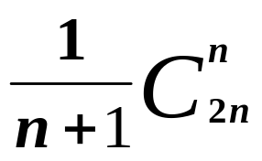
二叉搜索树性能分析
对于有 n 个关键码的集合，其关键码有 n! 种不同排列，可构成不同二叉搜索树有
(棵)
{2, 1, 3}
{1, 2, 3} {1, 3, 2} {2, 3, 1} {3, 1, 2} {3, 2, 1}
1
1
2
3
3
2
3
1
3
1
2
3
2
2
1

Slide 76
同样 3 个数据{ 1, 2, 3 }，输入顺序不同，建立起来的二叉搜索树的形态也不同。这直接影响到二叉搜索树的搜索性能。
如果输入序列选得不好，会建立起一棵单支树，使得二叉搜索树的高度达到最大。
用树的搜索效率来评价这些二叉搜索树。
最好情况：O（logn）
最坏情况：O（n）

Slide 77
AVL树 高度平衡的二叉搜索树
AVL 树的定义 一棵 AVL 树或者是空树，或者是具有下列性质的二叉搜索树：它的左子树和右子树都是 AVL 树，且左子树和右子树的高度之差的绝对值不超过1。
不平衡 平衡
A
C
B
A
D
C
B
E
D
E

Slide 78
结点的平衡因子 bf (balance factor)
每个结点附加一个数字，给出该结点右子树的高度减去左子树的高度所得的高度差，这个数字即为结点的平衡因子bf。
AVL树任一结点平衡因子只能取 -1, 0, 1。
如果一个结点的平衡因子的绝对值大于1，则这棵二叉搜索树就失去了平衡，不再是AVL树。

Slide 79
如果一棵有 n 个结点的二叉搜索树是高度平
衡的，其高度可保持在O(log₂n)，平均搜索长度也可保持在O(log₂n)。

Slide 80
平衡化旋转（自学）
如果在一棵平衡的二叉搜索树中插入一个新结点，造成了不平衡。此时必须调整树的结构，使之平衡化。
平衡化旋转有两类：
  单旋转 (左旋和右旋)
  双旋转 (左右双旋)
每插入一个新结点时, AVL 树中相关结点的平衡状态会发生改变。因此, 在插入一 个新结点后，需要从插入位置沿通向根的路径回溯，检查各结点的平衡因子。

Slide 81
实验要求：
1、以1..2n-1共n个奇数数据，创建无序线性表，按照顺序查找算法，进行1000000次成功和不成功查找，分别统计出查找总时间和平均比较次数。
2、以1..2n-1共n个有序奇数数据，创建有序线性表，按照顺序查找算法，进行1000000次成功和不成功查找，分别统计出查找总时间和平均比较次数。
3、以1..2n-1共n个有序奇数数据，创建有序线性表，按照二分查找算法，进行1000000次成功和不成功查找，分别统计出查找总时间和平均比较次数。
4、以1..2n-1共n个有序奇数数据，创建一棵平衡的二叉查找树。
在此二叉查找树下，进行1000000次关键字的成功查找统计出查找总时间；进行1000000次关键字的不成功查找，统计出查找总时间和平均比较次数。
n由用户输入。
注意每种查找成功和不成功时的平均比较次数这两个指标是统计而来，并不是直接根据公式计算出来。
成功查找：以随机查找1..2n-1范围内的奇数来模拟。
不成功查找：以随机查找1..2n-1范围内的偶数来模拟。
随机查找：以随机函数模拟。

Slide 82
作业1
1、顺序查找也可应用于链式查找，写出算法。
2、有序链表是否可以进行二分查找?为什么？
3、修改二分查找算法，在定位过程中不比较相等，在最后当搜索区间只剩一个元素时进行是否成功查找的判断。

Slide 83
作业2
1、设计判断二叉树是否是二叉查找树的算法
2、画出8个元素的有序顺序表二分查找的判定树，求出成功和失败查找的平均比较长度。
3、对于不识别相等的二分查找，重新回答第2题。
4、输入结点序列为5,10,35,15,10,70,25,30,70，画出在空二叉树基础上逐步插入结点后形成的二叉查找树，计算查找成功和失败时的平均查找长度。

Slide 84
5、完成二叉查找树下插入算法的非递归版本。

Slide 85
